Slide 1


L'association PAUL Green

Slide 2



Je me présente
Jacques Lemoine 57 ans
Mon parcours professionnel DUT Génie Electrique & Informatique Industrielle à Nantes Développeur informatique 20 ans sur site
Technicien de maintenance informatique itinérant 9 ans
Un projet de remise à niveau professionnelle suite à un licenciement économique
Afin de pouvoir revenir à mon métier de base en élargissant mes compétences au web et m’ouvrir de nouvelles possibilités d’embauche, vers un secteur porteur tout en pouvant utiliser mon savoir-faire acquis

Slide 3
Sommaire
Présentation du projet, cahier des charges.
Gestion du projet
Conception et codage des composants front-end et des composants back-end
Présentation des éléments les plus significatifs de l’interface de l’application
Présentation du jeu d’essai de la fonctionnalité la plus représentative (données en entrée, données attendues, données obtenues) et analyse des écarts éventuels
Présentation d’un exemple de recherche effectuée à partir de site anglophone
Présentation du site
Synthèse et conclusion.

Slide 4
Contexte et cahier des charges
Contexte :
L’idée de ce projet est née après une discussion avec ma fille étudiante en master GE à l’université de Montpellier qui m’évoque le problème de manque de visibilité auprès de la communauté universitaire de l’association d’étudiants Paul Green qui mène des projets environnementaux.
Cette démarche s’inscrit dans l’idée de moderniser l’image de l’association , d’attirer de nouveaux adhérents, d’augmenter la visibilité du Master, de l’association et de pérenniser les supports de projets dans le temps.

Slide 5
Contexte et cahier des charges
Cahier des charges
Deux principales rubriques : - Présentation de l’association et de ses actions, des propositions de stage, le bureau, un journal de l’environnement…
- Présentation du Master GE de ses projets et des sorties pédagogiques …

Slide 6
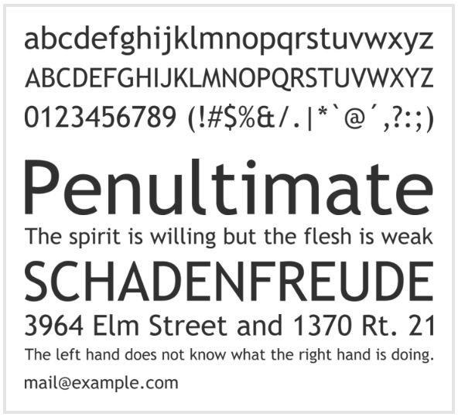
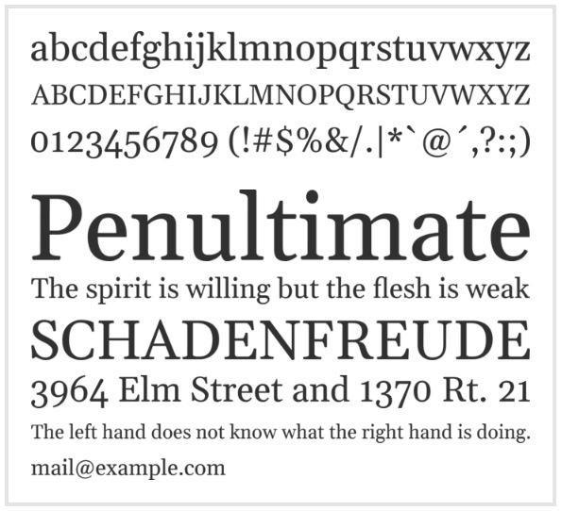
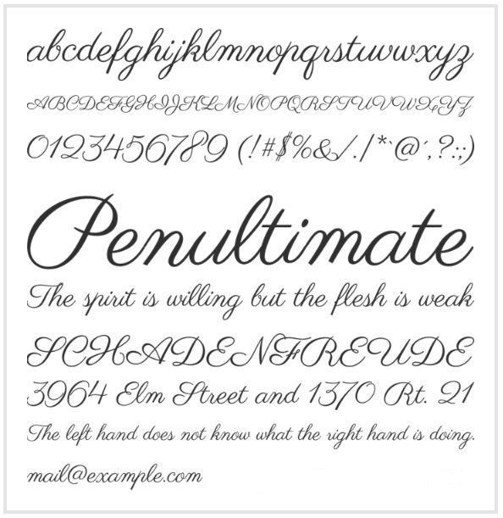
Gestion de projet
Pour le choix de la typographie :
L’étude du logo m’a servi de référence pour choisir la typographie du site.
Pour le texte Pour les titres

Slide 7
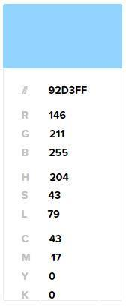
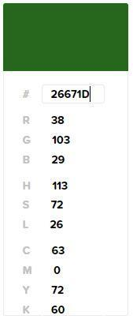
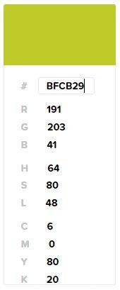
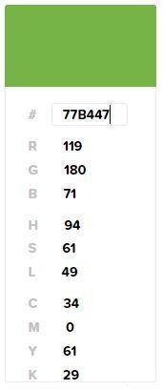
Gestion de projet
Pour le choix des couleurs :
Des couleurs principales rappelant les thématiques de l’environnement (nature, eau) et du logo.

Slide 8

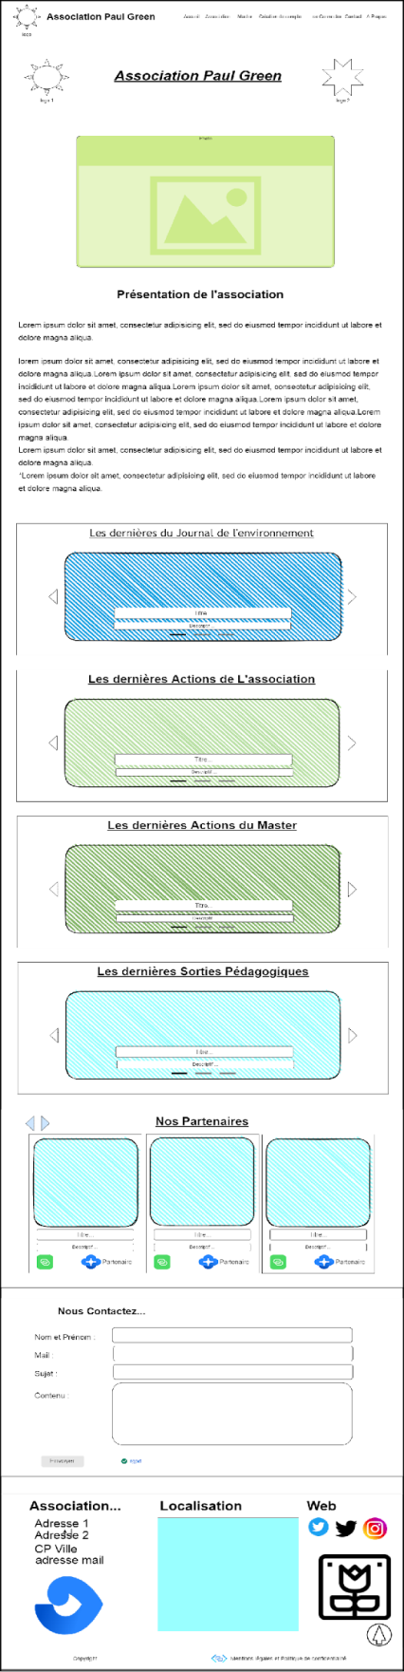
Gestion de projet
Wireframe/maquettage
Avec Draw.io

Slide 9
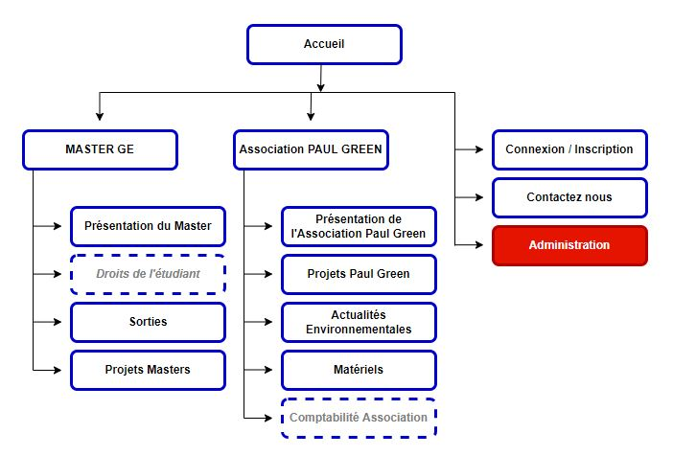
Gestion de projet
Arborescence du site

Slide 10
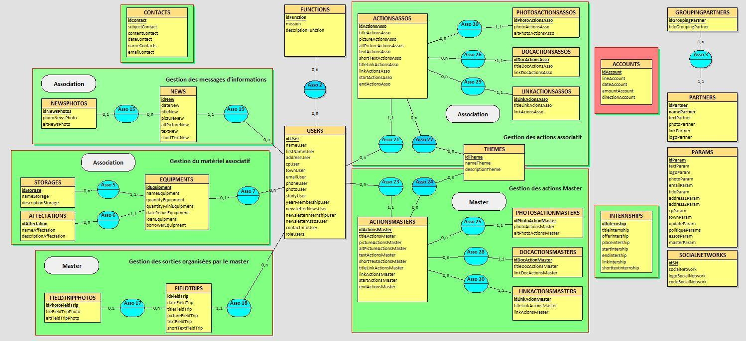
Gestion de projet
Diagramme MCD

Slide 11
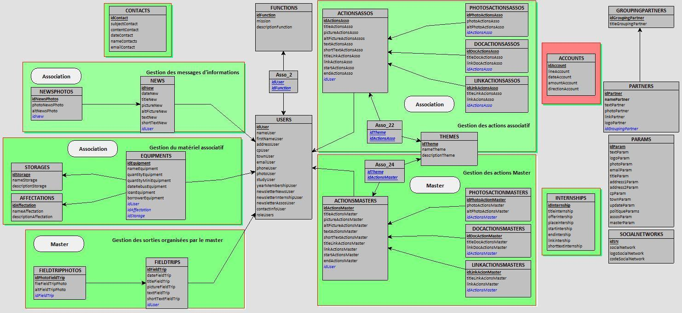
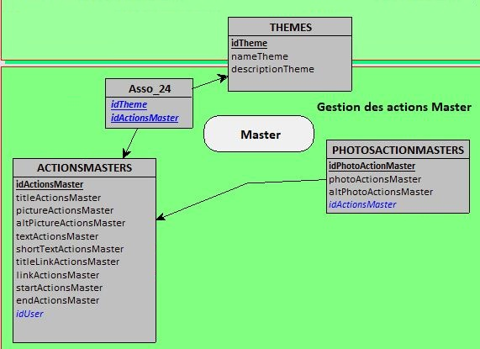
Gestion de projet
Diagramme MLD

Slide 12
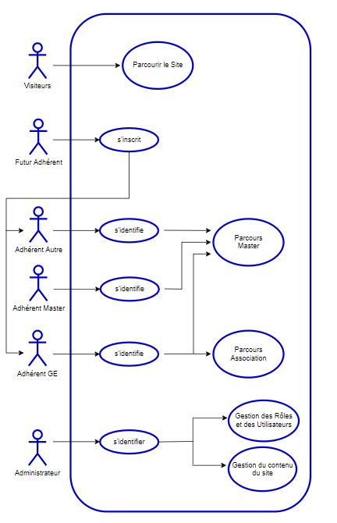
Gestion de projet
Diagramme d’utilisation

Slide 13
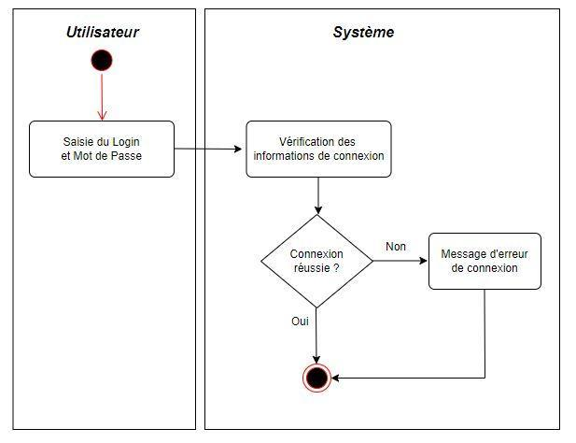
Gestion de projet
Diagramme D’activité Connexion Utilisateur

Slide 14
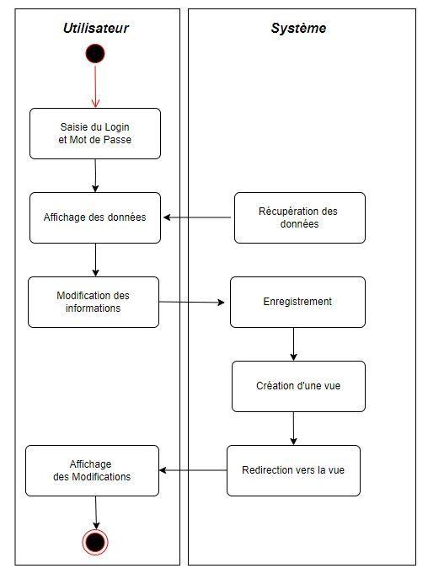
Gestion de projet
Diagramme d’activité Modification de Contenu

Slide 15

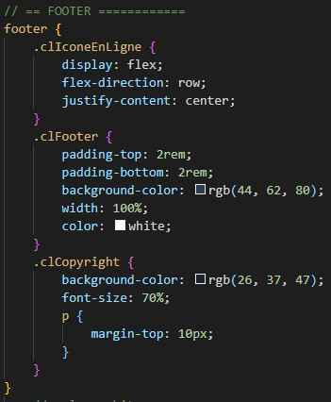





Conception Front-end
Front-end
Le framework Bootstrap 5 pour ses menus Burger et son côté responsive
Utilisation du SASS pour compiler
mes CSS
Utilisation de Google Fonts pour les
polices
Et de Font Awesome pour les icônes
Utilisation du JavaScript et sa bibliothèque jQuery, associé à du Ajax pour quelques effets, dans upload d’images multiples,…

Slide 16






Conception Back-end
Back-end
Le frameworks Symfony 5.4 , un MVC (Model-View-Controller) open-source basé sur le langage PHP, et utilisant du TWIG (moteur de Templating),
Un serveur local Wamp,
Base de donnée avec MySQL couplé à phpMy Admin

Slide 17
Conception Back-end
La Base de données
La création et la gestion de la base de donnée se fait par l’intermédiaire de Doctrine qui nous permet de manipuler les données.
Création de la Base de données
php bin/console doctrine:database:create
Création des entités
php bin/console make:entity
Puis la migration afin de créer les entités dans la base de données
php bin/console make:migration
php bin/console doctrine:migrations:migrate

Slide 18
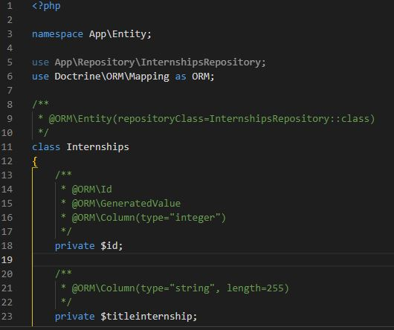
Conception Back-end

Slide 19
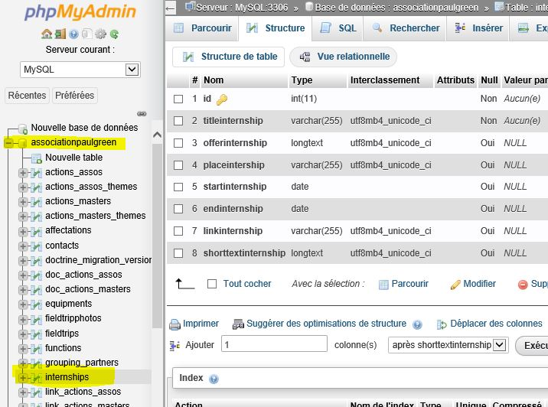
Conception Back-end

Slide 20
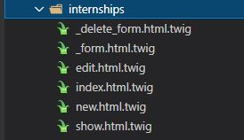
Conception Back-end
Puis la manipulation des données se fait par le CRUD (Created, Read, Update, Delete) à partir d’une entité.
php bin/console make:crud
La commande nous génère les formulaires suivants, ainsi que des méthodes dans le controller, le form :

Slide 21
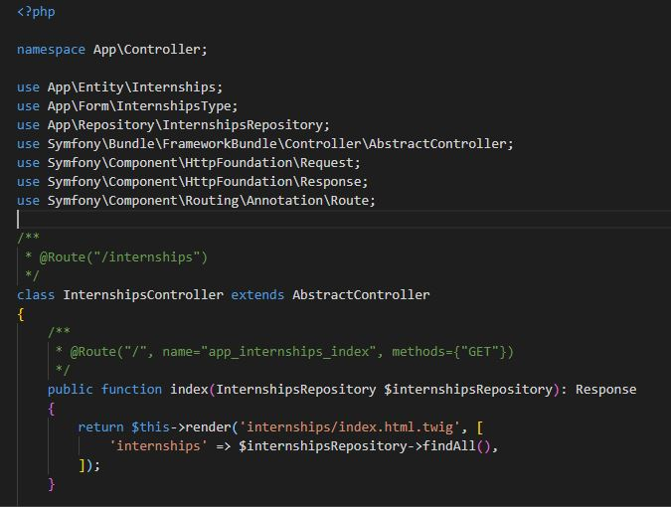
Conception Back-end

Slide 22
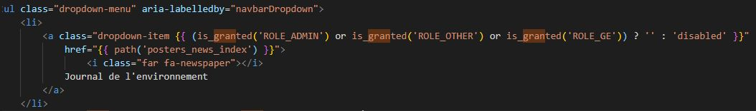
Conception Back-end
Les Rôles
Définition des rôles : ADMIN, GE, OTHER, USER
Les GE, OTHER et USER ont accès en visualisation aux informations suivantes :
GE : correspondant aux étudiants du Master GE, ont accès à l’ensemble des données
OTHER: sont limité aux présentations et à la partie Master
USER : limité aux présentations,
Les visiteurs sans connexion n’accédent qu’à la page d’accueil
Utilisation de la méthode « @isGranted » dans le controller et les templates afin d’afficher ou non certaines informations ou de limiter certains accès en fonction du rôle

Slide 23
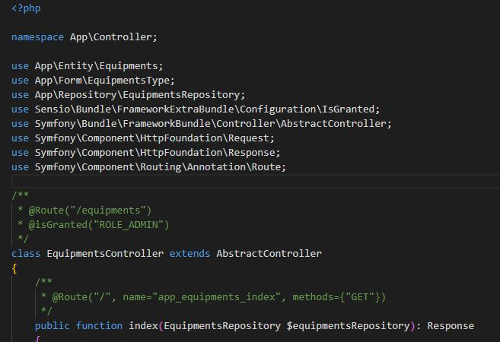
Conception Back-end

Slide 24
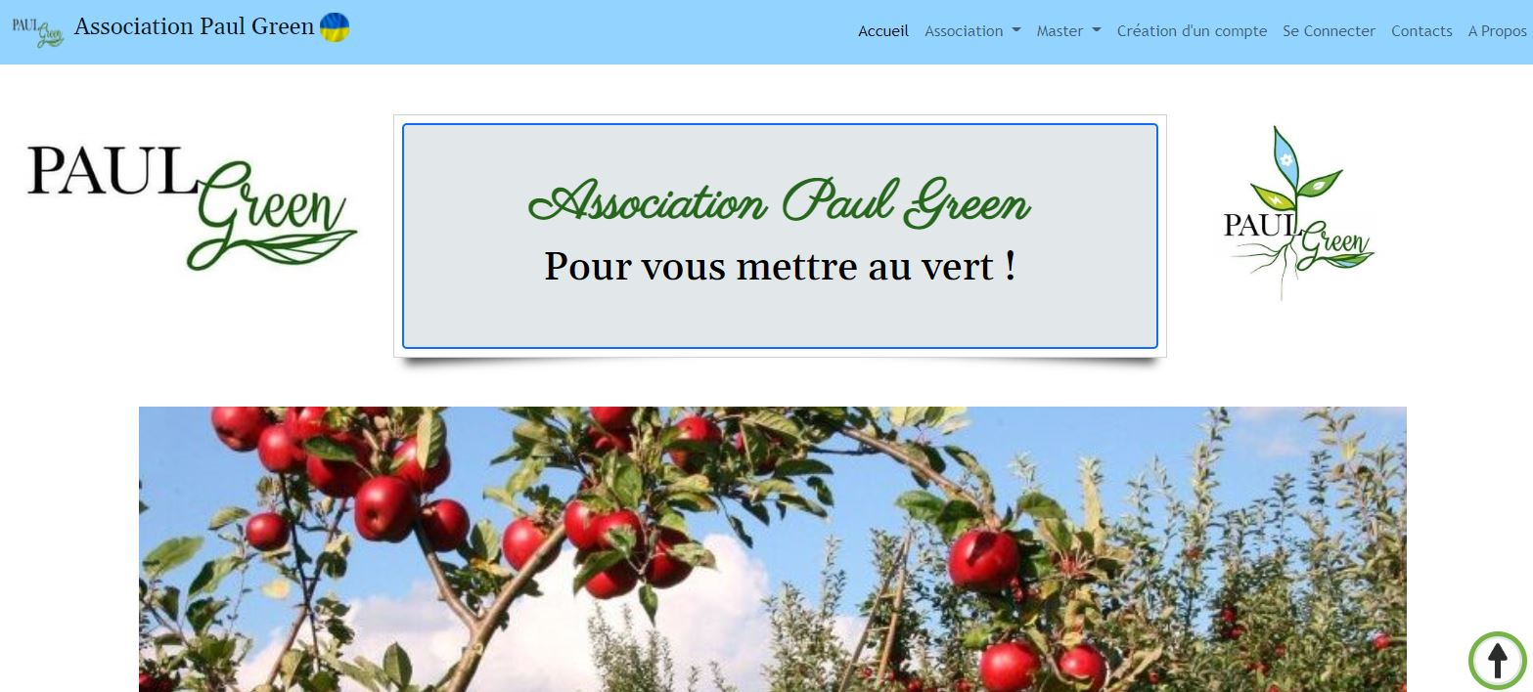
Présentation Interface

Slide 25
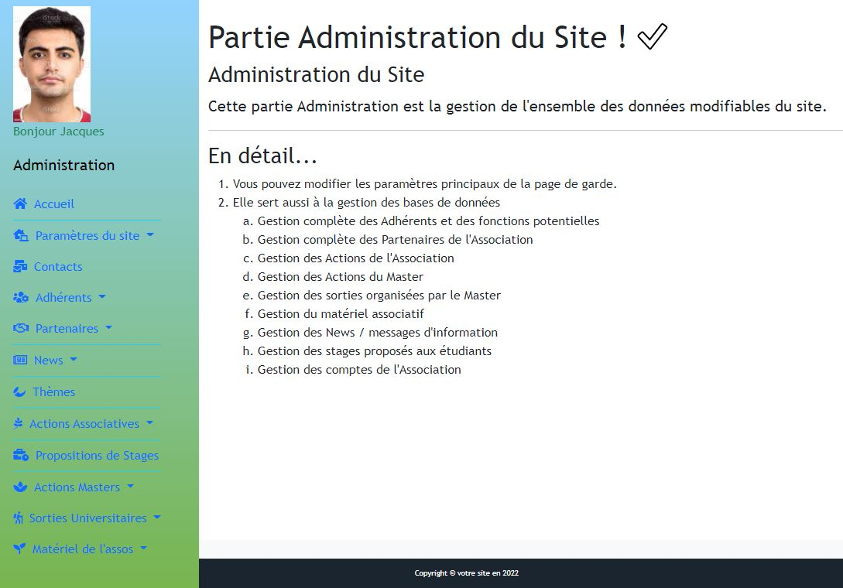
Présentation Interface

Slide 26

Synthèse et Conclusion
Ce projet a été pour moi une expérience enrichissante
Il m’a permis d’appliquer d’une façon concrète les connaissances théoriques et pratiques de la formation à la réalisation d’un site réel dans sa globalité, de maîtriser chaque étape de production et de mieux appréhender les métiers du web et surtout celui de développeur web et web mobile.
J’ai pris conscience des difficultés et des contraintes de la conception d’un site et j'ai pris un réel plaisir à rechercher des solutions et des améliorations nécessaires. J’ai aussi appris qu’il faut faire preuve de flexibilité afin de s’adapter à toutes les demandes des clients pour satisfaire à ses exigences.
Il a fallu faire face à quelques difficultés comme la collecte des données auprès des étudiants peu disponibles et pas assez précis sur leur demande et un contenu très dense.
Le site est opérationnel mais va continuer à évoluer vers une livraison définitive après la formation. Je me suis engagé auprès de l’association à leur apporter des améliorations et fonctionnalités plus développées.

Slide 27


Conclusion
Alors que j’arrive à l’issue de ma formation, je suis à la recherche d’un emploi, tout en continuant à me former de manière personnelle.
J’ai notamment la volonté et l’espoir d’approfondir mes connaissances, entre autres, dans l’apprentissage du langage Java, par une formation complémentaire spécifique

Slide 28


Photos

Slide 29



Slide 30
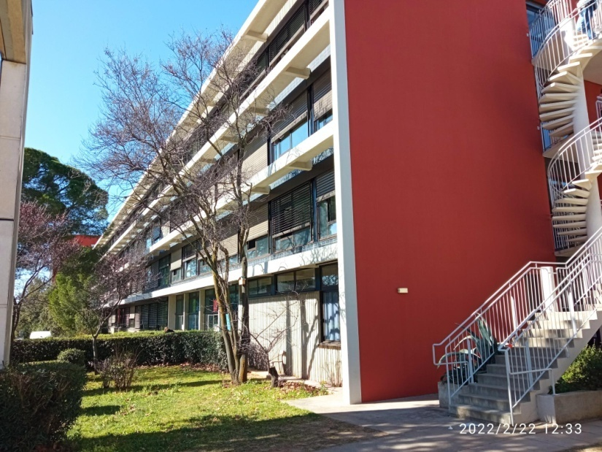

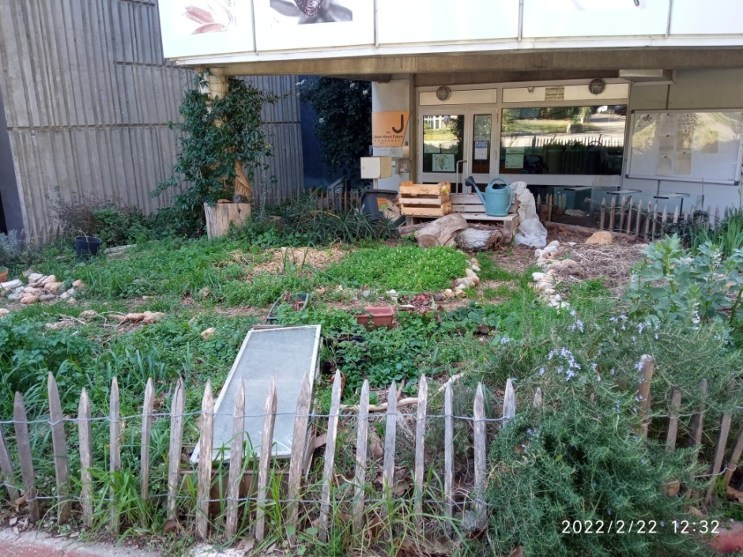


Slide 31

Présentation du site
Association Paul Green

Slide 32
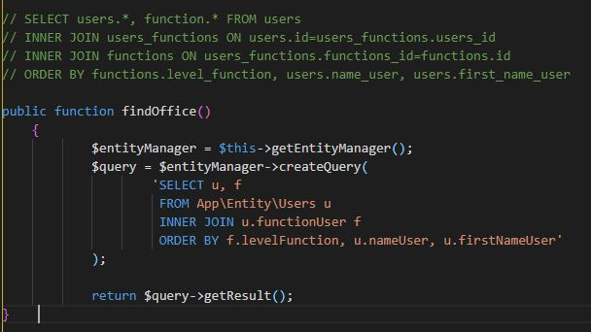
Fonctionnalité
J’avais besoin de générer le Bureau de l’association dans un ordre précis.
Dans le repository, users j’ai installé cette méthode

Slide 33
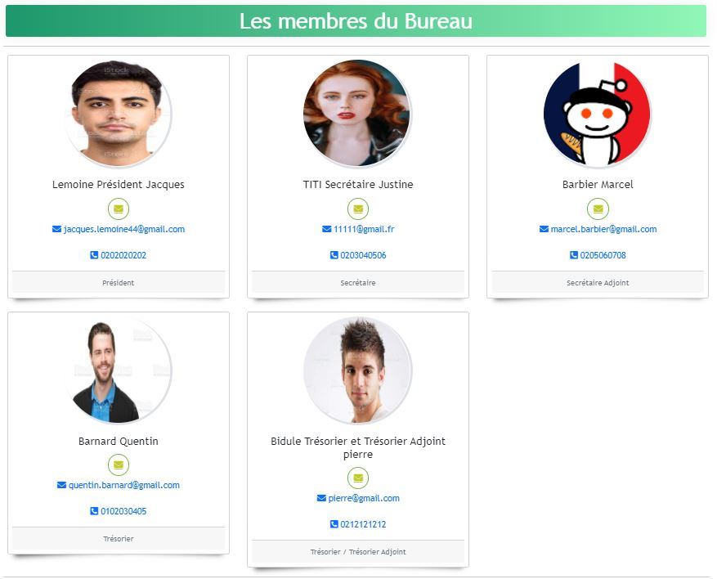
Fonctionnalité

